Slide 1
Донецька область
Костянтинівська загальноосвітня школа І – ІІІ ступенів №16
Костянтинівської міської ради Донецької області
Презентація проекту
«Зменшення біорізноманіття донецького степу в результаті антропогенного впливу»
Автор Сергієнко Катерина Євгенівна

Slide 2
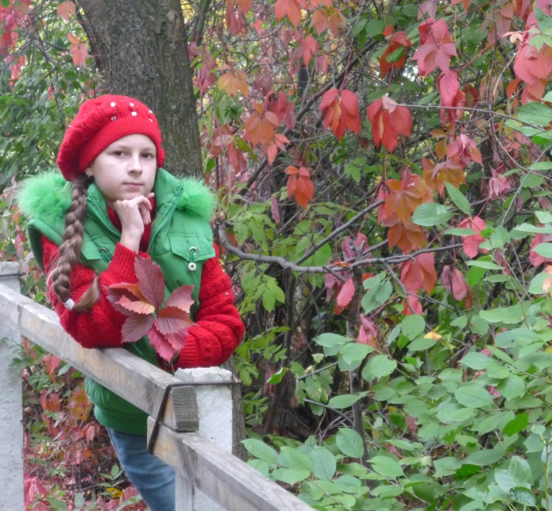
Сергієнко Катерина Євгенівна
8 клас
Костянтинівська загальноосвітня школа І-ІІІ ступенів № 16 Костянтинівської міської ради Донецької області м. Костянтинівка, вул. Щорса, 60 тел. (06272) 42320
Домашня адреса: смт. Олексієво – Дружківка, вул. Бабушкіна 18-15 тел. моб. 066 451 69 78
Життєве кредо:
«Жити, творити, світ берегти…»
Керівник проекту Климова Ольга Анатоліївна
тел. моб. 066 451 69 91
E-mail: olga.klimova.school16@gmail.com

Slide 3
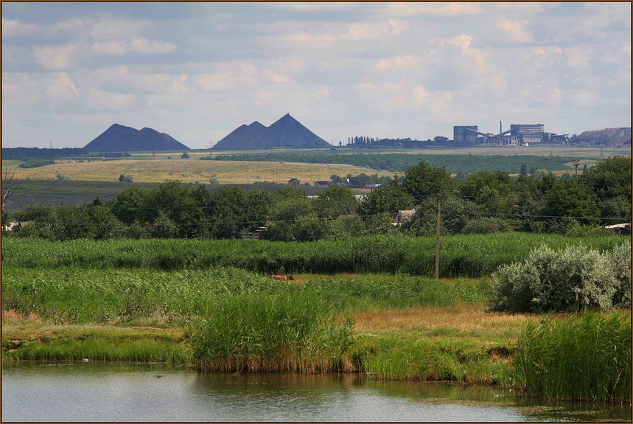
Донеччина, коханий краю мій…

Slide 4
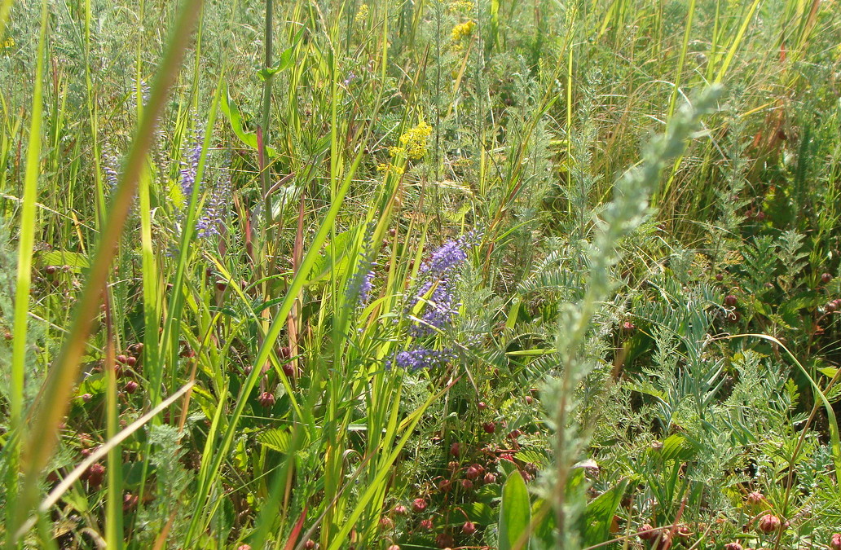
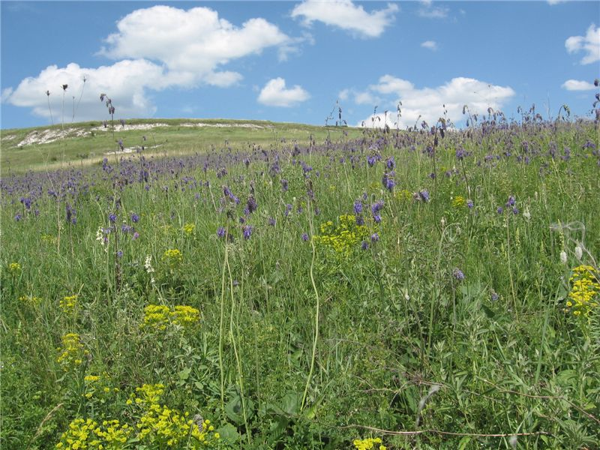
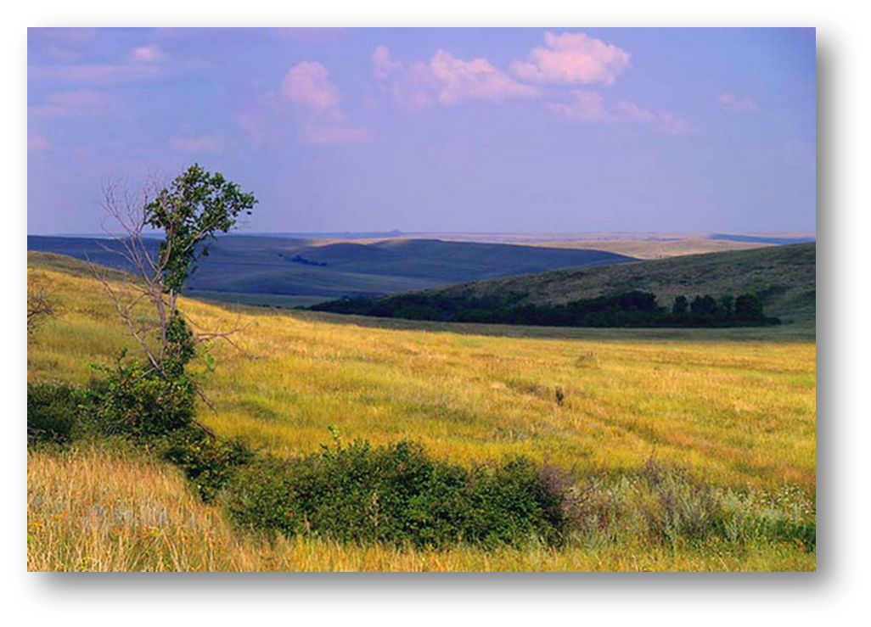
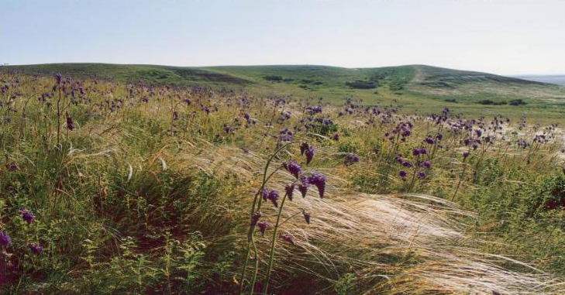
«Степь чем далее, тем становилась все прекраснее…» Н.В.Гоголь

Slide 5

АНТРОПОГЕННІ ФАКТОРИ
Аграрна діяльність
Промислова діяльність
Побутові відходи
Заліснення території
Скорочення ареалу та популяції рослин

Slide 6
Проблема: Скорочення ареалу та популяції рослин степу
Мета проекту: вивчення екологічних проблеми певного виду рослин, а саме ковили у даній місцевості та запропонувати шляхи їх вирішення.
Задачі проекту:
Вивчити природні умови степового комплексу, розглянути видовий склад степу;
Проаналізувати вплив антропогенних факторів на степову рослинність в межах своєї місцевості;
Вивчити стан популяції ковили;
Розробити практичні рекомендації розв’язання проблеми щодо зменшення біорізноманіття степової рослинності.

Slide 7
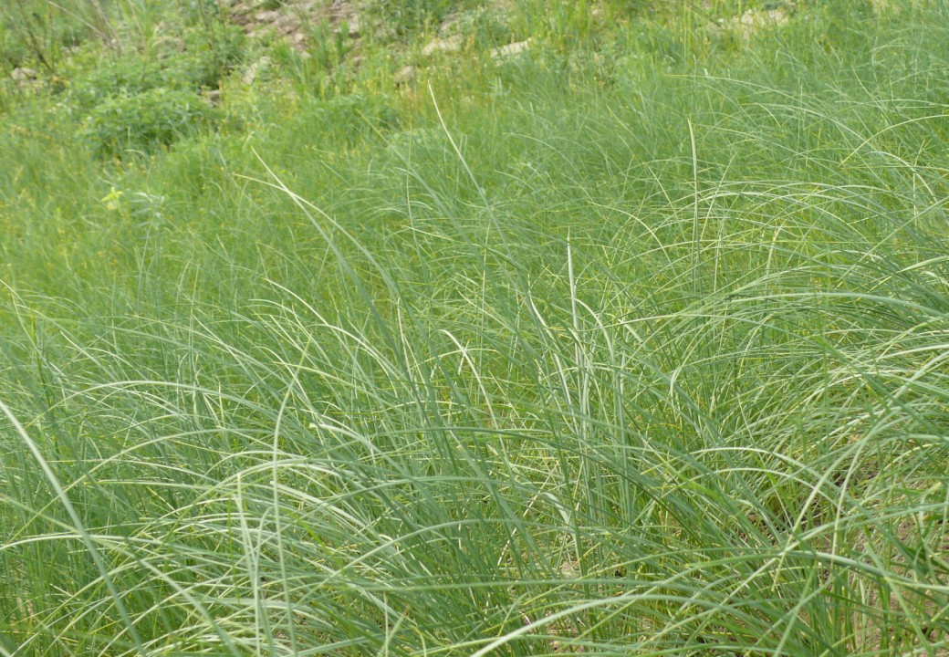
Ковила – символ українського степу
Ковила (Stipa) — рід однодольних
Рослин родини тонконогових (злакових)
До роду відносяться біля 300 видів
багаторічних сухостійних трав,
що ростуть переважно в теплих
степових районах.
Занесена до Червоної книги України.
Це пов’язано з тим, що його традиційні
місця проживання– степи – все більше
розорюють під корисні культури або
віддають під випас худоби. І хоча в невеликих кількостях цей вид рослини зустрічається досить часто, справжні ковилові степи вже вважаються цінним реліктом.
В Донецькій області нараховують 6 видів ковили.

Slide 8
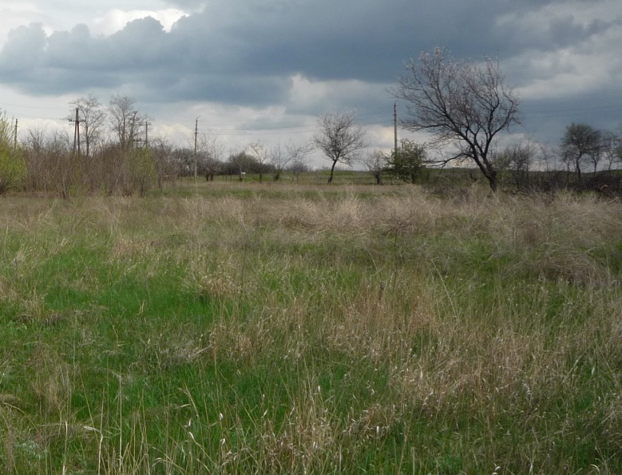
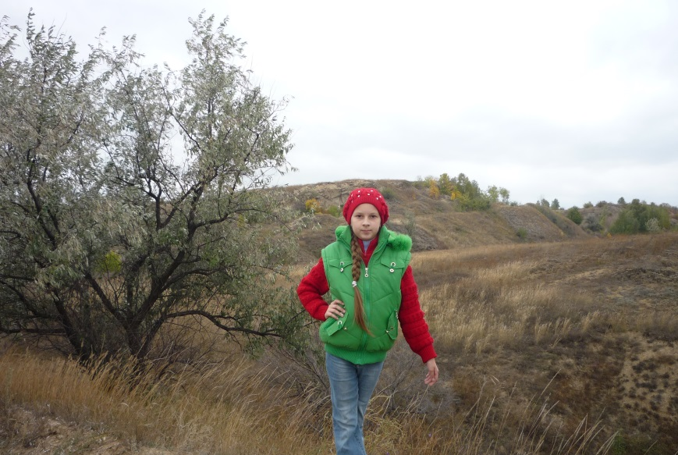
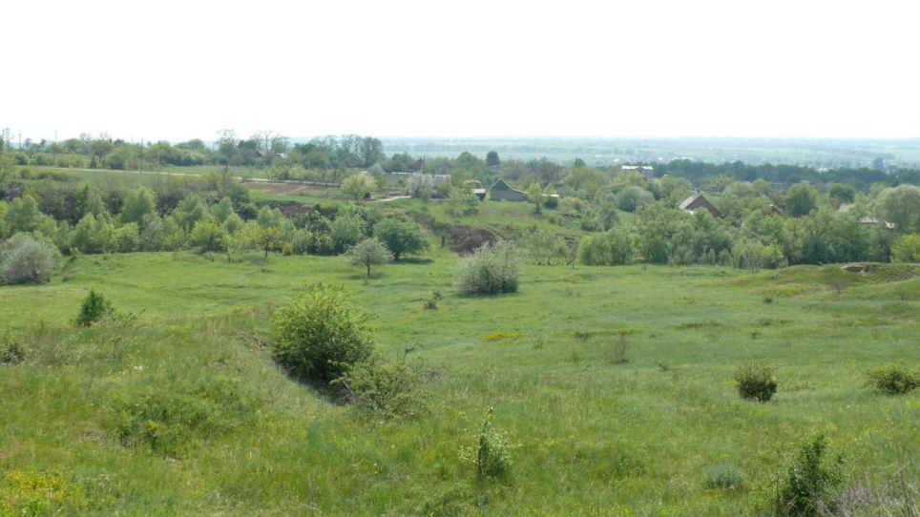
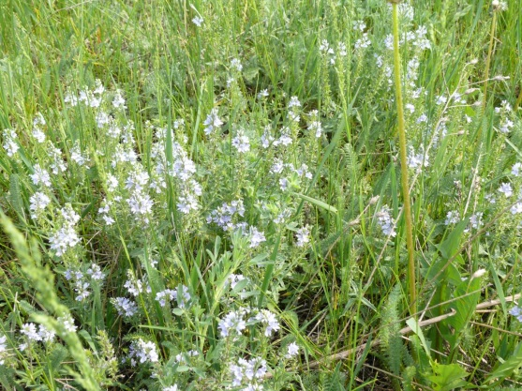

Український степ в межах Олекієво-Дружківки

Slide 9
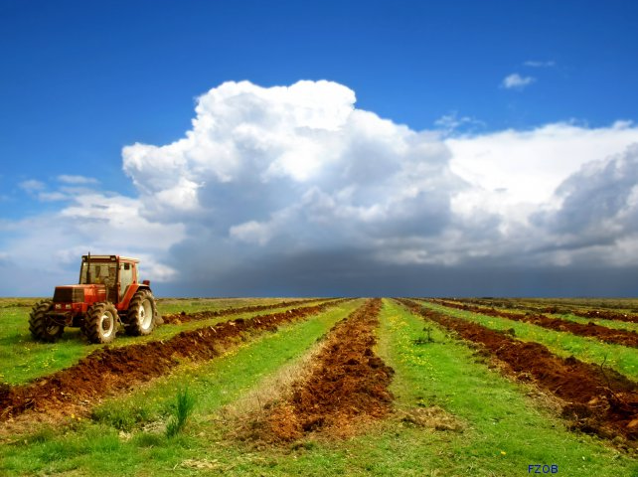
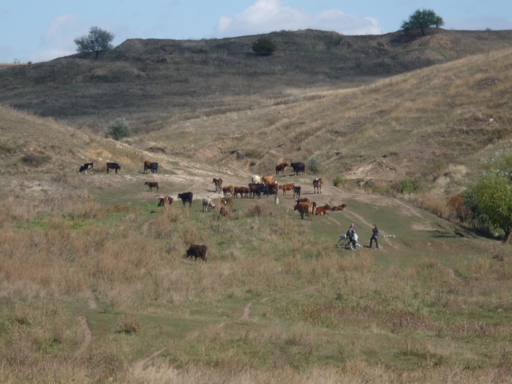
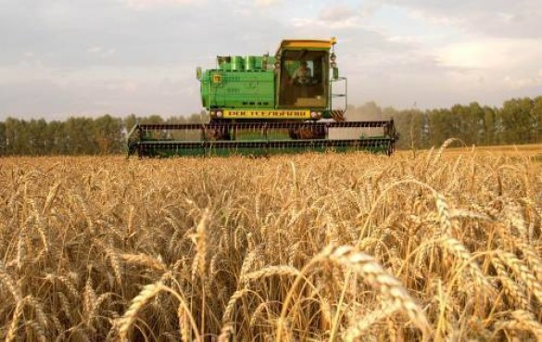
Дії антропогенних факторів
Розораність земель
Природні угрупування витісняються культурними

Slide 10
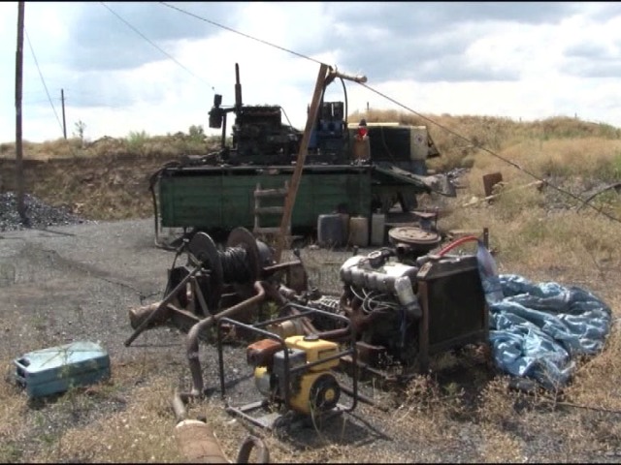
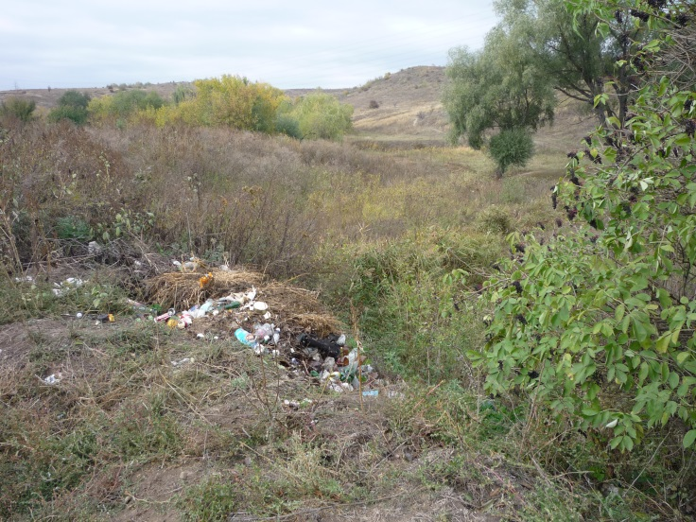
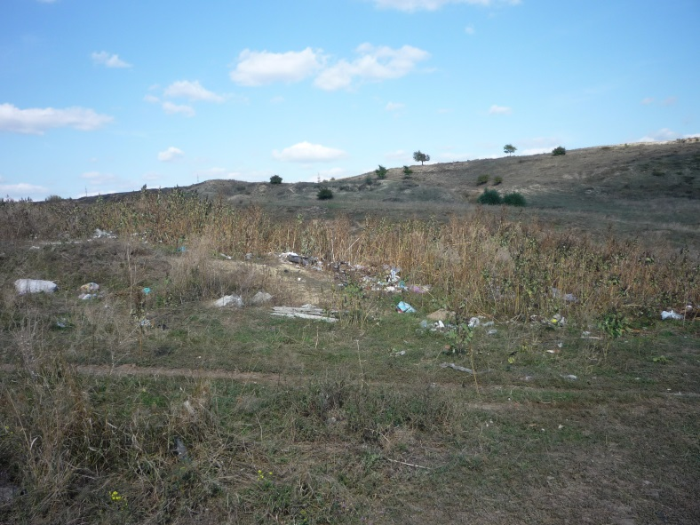
Дії антропогенних факторів
Смітники,видо-буток корисних копалин
Руйнують степовий ландшафт

Slide 11
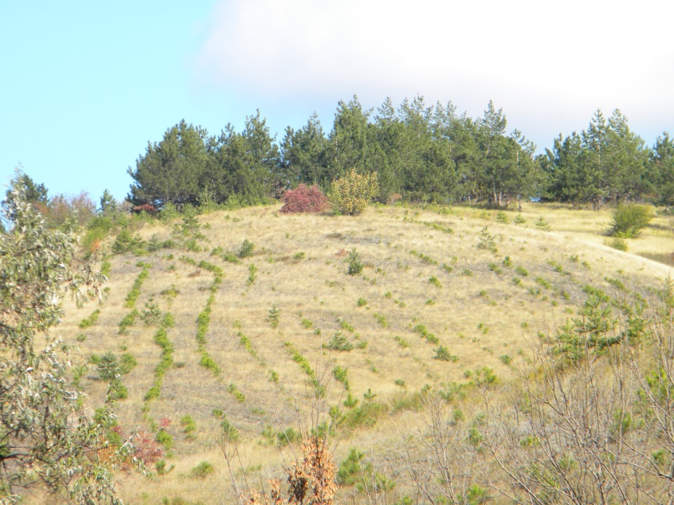
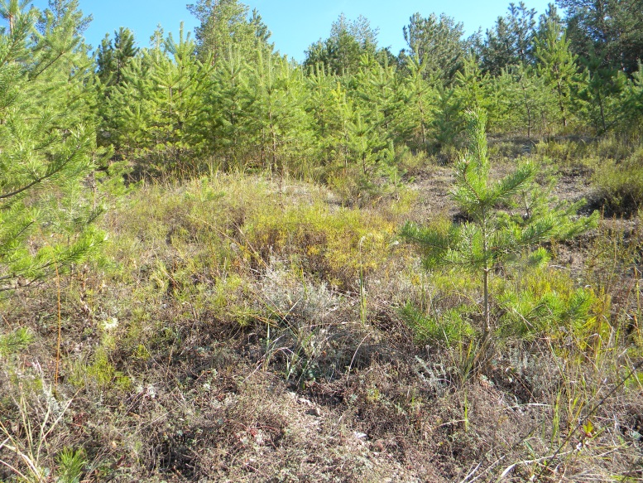
Дії антропогенних факторів
Заліснення території
Зникає степова рослинність
РЛП «Краматорський» Саджанці 5-7 років. На фото ми бачимо, як степова рослинність внаслідок нестачі освітлення, що сталося внаслідок змикання крон молодих дерев, потроху починає зникати. Але, все ж таки, деякі рослини, притаманні степу, тут ще залишились.

Slide 12
Дії антропогенних факторів
Водний режим
Зменшення кількості опадів
Дефіцит вологи
Загибель малих річок
Спорудження гребель
Створення водосховищ
Зменшення біорізноманіття
Нестача вологи в період активної вегетації рослин

Slide 13
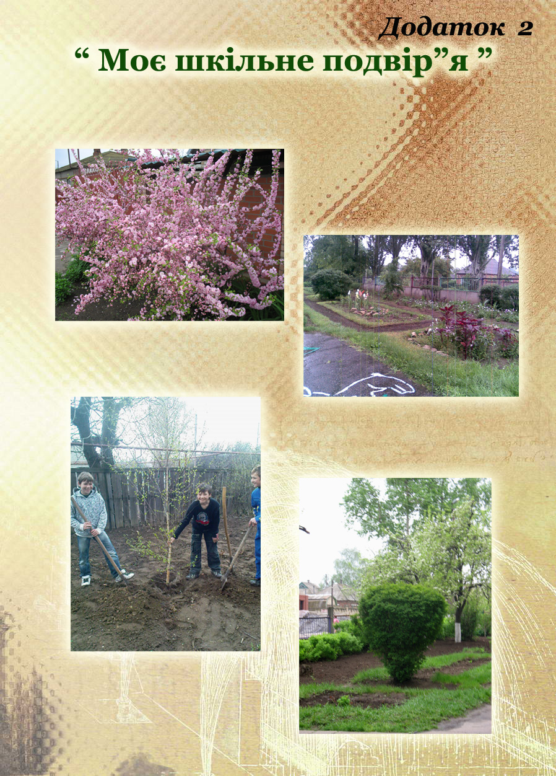
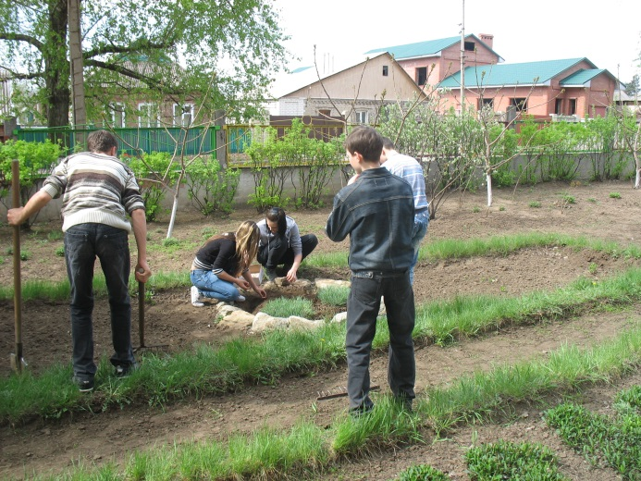
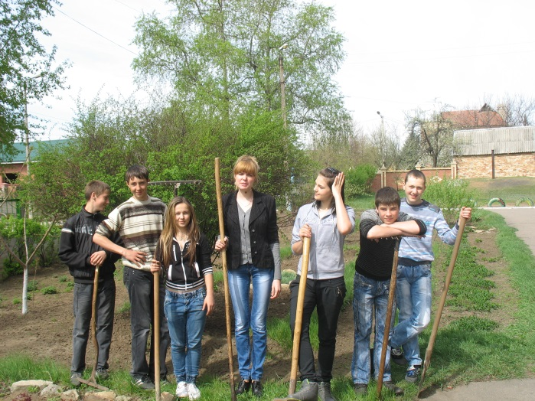
Діти знають : змінювати світ на краще треба розпочинати з себе!
Акція « Хай буде, школа-сад!»
Проект «Відродимо ковилові степи»

Slide 14
Висновки та рекомендації
Степ потребує охорони і розширення заповідних територій.
Щоб покращити екологічну ситуацію, пропоную:
Необхідно припинити будівництво господарських об’єктів, заліснення на диких степових ділянках,треба очистити територію від сміття
Випас худоби і заготівку сіна поступово перенести з цілинних ділянок на сільськогосподарські угіддя.
Необхідно створювати заповідні території, які охоронятимуться державою і кожним з нас.
Підвищувати екологічну культуру населення.

Slide 15
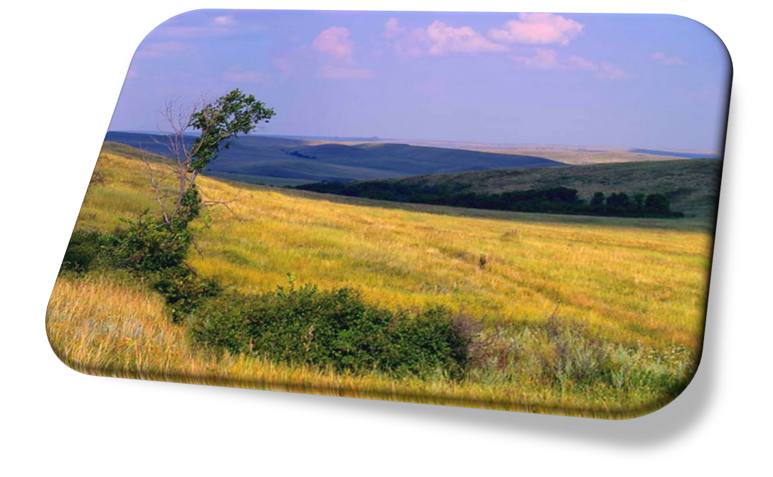

http://pechenegy.org.ua
Бібліографія проекту
http://pryroda.in.ua
http://www.eco-live.com.ua
http://redbook-ua.org
http://uk.wikipedia.org

